Slide 1
ЛЕКЦИЯ ДЛЯ СТУДЕНТОВ V КУРСА МФ
Общие принципы и методы лечения больных туберкулезом.

Slide 2
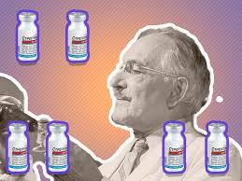
ИСТОРИЯ
Открытие в 1943 р. Шатцем, Бужи и Ваксманом стрептомицина.
1952г Ваксман награждается Нобелевской премией
Это «революция» в медицине

Slide 3
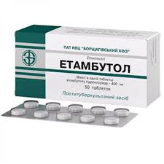
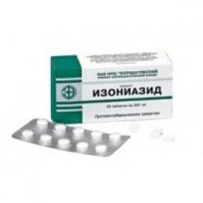
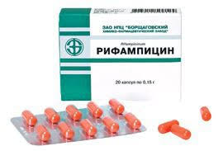
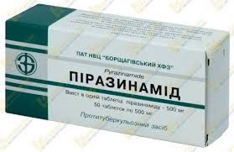
ИСТОРИЯ
В дальнейшие годы были ситнезированы все аннтимикобактериальные препараты (АМБП)

Slide 4
ОБЩИЕ ПРИНЦИПЫ ЛЕЧЕНИЯ
1. комплексность - сочетанного специфического и неспецифического лечения, а также хирургических методов лечения это этиотропное (антимикобактериальная препараты) -АМТ
неспецифическое лечение
Поддержка гигиено-дииетического режима
Использования патогенетических препаратов, которые повышают еффективнисть АМТ. Их назначение мобилизирует защитные реакции организма и способствует заживлению каверн, стимулирует процессы регенерации, уменьшает фиброзные изменения, нормализирует нарушенные функции организма

Slide 5
ОБЩИЕ ПРИНЦИПЫ ЛЕЧЕНИЯ
Гигиена-диетический режим - рациональное питание в последние годы утратил свою актуальность, т.к. аппетит и трофика тканей быстро восстанавливаются после проведения АМБТ (дезинтоксикация)
Патогенетические препараты - воздействуют на механизм патогенеза (НПВС, витамины, антиоксиданты и др
Симпптоматическая терапия - назначается, например, жаропонижаючие средства, стимуляторы репаративных процессов и заживления каверн, отхаркивающие препараты, психотерапия, хрургическое лечение

Slide 6
ОБЩИЕ ПРИНЦИПЫ ЛЕЧЕНИЯ
2. комбинированность - применение не мене 4-х препаратов.
Предотвращает резистентность МБТ.
Усиливает действие АМП.
Кроме того, разные препараты действуют на разные структуры микобактериальной клетки.
Комбинация этиотропных препаратов способствует улучшению репаративных процессов

Slide 7
ОБЩИЕ ПРИНЦИПЫ ЛЕЧЕНИЯ
4.длительность и непрерывность - около 6-8 мес.
В казеозно-некпротических массах, кавернах, где содержатся МБТ наблюдается облитерация сосудов, или их разрушение.
Поэтому АМБТ в достаточных концентрациях НЕ достигает основного места скопления возбудителя.
Также надо отметить, что инволюция и репарации - долгий процесс
5.Беспрерывность лечения - Снижает риск резистентности МБТ

Slide 8
ОБЩИЕ ПРИНЦИПЫ ЛЕЧЕНИЯ
Схема лечения химиочувствительного туберкулеза
2HRZE(S)+4HR
В конце курса необходим контроль мазка
І фаза- не менее 2-х мес., за это время пациент должен получить не менее 60 суточных доз- если пропустил, лечение продолжается, пока не получит все 60 доз
Весь набор суточных доз АМБП – купсовая доза

Slide 9
ПАЛЛИАТИВНОЕ ЛЕЧЕНИЕ ПРИ НЕУДАЧАХ ЛЕЧЕНИЯ БОЛЬНЫХ МРТБ
Паллиативное лечение состоит из следующих мероприятий:
Обезболивания и уменьшения симптомов заболевания. Парацетамол или кодеин с парацетамолом облегчает умеренную боль, уменьшает кашель
Лечение ДН - оксигенотерапия
Питание: частое, маленькими порциями
симптоматическое лечение тошноты
Регулярные медицинские визиты
Продолжение приемов патогенетических препаратов
Госпитализация в условиях хосписа или дома при надлежащей организации ИК (инфекционного контроля)

Slide 10
ПОКАЗАНИЯ К ХИРУРГИЧЕСКОЙ ДИАГНОСТИКИ
1)диссеминация непонятной этиологии
2) округлая тень в легкие;
3) плеврит непонятной этиологии
4) гиперплазия внутригрудных лимфатических узлов непонятной этиологии.

Slide 11
Виды операций при ТБ органов дыхания, с применением торакотомии, видеоторакоскопической хирургии
1) резекция легкого разного объема: клиновидная резекция; сегментэктомия; лобэктомия и билобэктомия; комбинированная резекция (лобэктомия в сочетании с экономной резекцией) пневмонэктомия или плевропневмонектомия; резекция легкого с коррекцией объема гемиторакса;
2) екстраплевральна торакопластика;
3) екстраплевральний пневмолиз;
4) плеврэктомия и декортикация легкие;
5) операции на бронхах: окклюзия;
6) резекция; бронхопластика; обработку культи;
7) торакоцентез;
8) торакостомия;
9) искусственный пневмоторакс и пневмоперитонеум

Slide 12
КЛАССИФИКАЦИЯ АМБП
На основе совокупности свойств Международной противотуберкулезной союзом в 1975 предложено классифицировать противотуберкулезные препараты на три группы, в которых могут войти и препараты, разработанные в последние годы.
Группа А - наиболее эффективные препараты; изониазид, рифампицин
Группа В - препараты средней эффективности: этамбутол, пиразинамид, морфазинамид, стрептомицин, протионамид, этионамид, циклосерин, канамицин, флоримицина, офлоксацин, капреомицин.
Группа С - препараты малейшей эффективности: натрий ПАСК, тиоацетазон.

Slide 13
КЛАССИФИКАЦИЯ АМБП
ряд I– H-изониазид
R - рифампицин
Z - пиразинамид
E - этамбутол
S - стрепномицин
ІІ ряд – фторхинолоны, аминогликозиды,этионамид,протионамид, ПАСК
Для записи схем используют аббревеатуру, образованных с начальных названий
Цифра- это длительность

Slide 14
ХАРАКТЕРИСТИКА ПРЕПАРАТОВ
Изониазид (гидразид изоникотиновой кислоты). Синонимы: ГИНК, тубазид, римифон, никазид, неотебен и др. Белый кристаллический порошок, легко растворимый в воде. Форма выпуска: порошок и таблетки по 0,1; 0,2; 0,3 г, в ампулах – 10 % раствор по 5 мл.
Фармакологические особенности: изониазид оказывает выраженное, строго специфическое бактерицидное действие на микобактерии туберкулеза (МБТ), на другие микроорганизмы не действует. Под действием изониазида снижается синтез эндогенной каталазы в МБТ и накапливается перекись водорода, что ведет к прекращению роста и размножения микобактерий. Он усиливает фагоцитоз в очаге специфического воспаления, что способствует его рассасыванию. После приема внутрь быстро и полностью всасывается из желудочно-кишечного тракта и поступает во все органы и ткани, создавая высокую концентрацию в участках воспаления экссудативного характера. В казеозные инкапсулированные очаги, в стенку каверны и ее содержимое проникает в небольших количествах. Инактивируется ацетилированием в печени и выделяется почками через 2 – 4 часа в зависимости от степени инактивации. Сильными инактиваторами считают больных, у которых содержание активной фракции изониазида в суточной моче составляет 10 % и менее принятой тест-дозы. При уровне более 10 % - больных относят к слабым инактиваторам.
Под влиянием изониазида расширяются периферические и коронарные сосуды, снижается АД, повышается секреторная функция желудка, улучшается аппетит, усиливается желчеотделение и желчеобразование.
Дозировка 5 – 10 мг на 1 кг массы тела

Slide 15
ХАРАКТЕРИСТИКА ПРЕПАРАТОВ
Пиразинамид (тизамид, Пи-кокс, зинамид и др.).
Форма выпуска: таблетки по 0,5 г.
Пиразинамид – синтетический аналог никотинамида. Обладает сильным стерилизующим действием на микобактерии человеческого вида, особенно на медленно размножающиеся и персистирующие в макрофагах, создавая вокруг фагоцитированных особей зоны ацидоза. Максимальный эффект его установлен в кислых средах: в очагах казеоза, туберкулемах, казеозно-пневмонических процессах, куда препарат легко проникает.
Принимают внутрь после еды. Суточная доза для взрослых 1,5 – 2 г. Детям назначают из расчета 20 – 30 мг/кг в сутки, но не более 1,5 г.
.
В процессе лечения необходимо контролировать состояние больных с сопутствующим сахарным диабетом, т.к. он повышает уровень глюкозы крови.

Slide 16
ХАРАКТЕРИСТИКА ПРЕПАРАТОВ
Рифампицин (синонимы: рифадин, бенемицин, римактан, и др.)
Полусинтетический антибиотик широкого спектра действия, производное рифамицина. Он ингибирует синтез рибонуклеиновой кислоты микроорганизмов. Оказывает бактерицидное и сильное стерилизующее действие на микобактерии туберкулеза при их внутриклеточном и внеклеточном расположении, а также выраженное бактериостатическое действие на персистирующие формы МБТ и отдельные виды атипичных микобактерий. При его приеме создаются пики бактериостатической концентрации в течение 2 – 4 часов в сыворотке крови и более длительно в участках поражения легочной ткани.
У больных, которые возобновляют прием рифампицина после длительного перерыва в лечении, могут наюблюдаться серьезные иммунологические расстройства, приводящие к нарушениям функции почек, гемолизу или тромбоцитопению. В таких редких случаях необходимо сразу же отказаться от приема рифампицина.
Рифампицин повышает уровень печеночных ферментов, с чем может быть связана необходимость увеличения дозировки тех принимаемых больным лекарств, которые метаболизируются в печени. К числу таких препаратов относятся кортикостероиды, стероидные контрацептивы, пероральные антидиабетические препараты, пероральные антикоагулянты, циметидин, циклоспорин, сердечные гликозиды.

Slide 17
ХАРАКТЕРИСТИКА ПРЕПАРАТОВ
Стрептомицин.
В последние годы применяется в основном сульфат стрептомицина (синонимы: устреп, диплостреп, стрицин, стризолин и др.). Выпускается во флаконах по 0,25; 0,5 и 1, 0 г.
Стрептомицин – антибиотик широкого спектра действия. Активен в отношении микобактерий туберкулеза человеческого и бычьего вида, МБТ птичьего вида к нему менее чувствительны. Наиболее активен в отношении быстро размножающихся популяций МБТ, слабо влияет на медленно размножающиеся и фагоцитированные МБТ. Действие его резко ослаблено в кислой среде (очагах казеоза), в каверне быстро инактивируется продуктами тканевого распада.
Стрептомицин вводят внутримышечно взрослым по 1 г в сутки однократно, через день или 2 раза в неделю. При плохой переносимости для больных старше 60 лет и больных с массой тела менее 50 кг суточная доза составляет 0,5 – 0,75 г. Детям стрептомицин не рекомендуется.
Стрептомицин используют также в аэрозолях, в виде инстилляций в плевральную и брюшную полости, каверну, бронхи, свищи и пр.
Категорически запрещается одновременное назначение его с однотипными антибиотиками (канамицином, флоримицином, мономицином, и др.).
Стрептомицин назначается из расчета 0, 015 г/кг массы тела в сутки.
.

Slide 18
ХАРАКТЕРИСТИКА ПРЕПАРАТОВ
Этамбутол – (синонимы: комбутол, амбутол, тубетол, этамбин и др.). Выпускается в таблетках по 0,1; 0,2; 0,4 г.
Обладает только бактериостатической активностью на МБТ человеческого и бычьего вида, в меньшей степени птичьего вида. Преимущественное влияние на быстроразмножающиеся популяции МБТ, расположенные как внутри, так и внеклеточно. К нему нет перекрестной устойчивости МБТ, которые устойчивы к другим противотуберкулезным препаратам. Активность препарата выше в щелочной среде, ниже - в кислой.
Пиковые концентрации наступают через 2 – 4 часа после приема внутрь, накапливается в эритроцитах, где создается его депо.
Этамбутол принимают внутрь однократно после завтрака. Оптимальная суточная доза для взрослых 25 мг/кг в один прием. Детям назначают из расчета 15 мг/кг в сутки, но не более 1 г.
При интермитирующем лечении (2 –3 раза в неделю) этамбутол дают взрослым по 30 мг/кг в сутки однократно

Slide 19
ПОБОЧНЫЕ ДЕЙСТВИЯ И ПРОТИВОПОКАЗАНИЯ АМБТ
Н - Побочные реакции обусловлены нарушением обмена витамина В6 и РР, которые могут провоцировать эпилептиформные припадки
R -Побочные реакции и осложнения: гипертермия, ринит, гриппоподобный синдром, миалгия, артралгия, боли в животе, тошнота, рвота, потеря аппетита, обструктивные дыхательные нарушения, кожные высыпания, гематологические нарушения (тромбоцитопения, геморрагия, анемия), анафилактические реакции, гепатит, окрашивание контактных линз.
У больных, которые возобновляют прием рифампицина после длительного перерыва в лечении, могут наюблюдаться серьезные иммунологические расстройства, приводящие к нарушениям функции почек, гемолизу или тромбоцитопению. В таких редких случаях необходимо сразу же отказаться от приема рифампицина

Slide 20
ПОБОЧНЫЕ ДЕЙСТВИЯ И ПРОТИВОПОКАЗАНИЯ АМБТ
Z -Противопоказания: повышенная индивидуальная чувствительность к препарату, заболевание печени с нарушением функции, подагра. В процессе лечения необходимо контролировать состояние больных с сопутствующим сахарным диабетом, т.к. он повышает уровень глюкозы крови.
E -Противопоказания: повышенная индивидуальная чувствительность, неврит зрительного нерва, нарушение выделительной функции почек, беременность, детям дошкольного возраста.
Побочные реакции: ретробульбарный неврит со снижением остроты зрения и сужением поля зрения на красный и зеленый свет, периферические невриты.

Slide 21
ГрупПЫ препаратЩв, рекомендованНЫх К ПРИМЕНЕНИЮ В индивидуальных долгосрочных схемах химиорезистентного туберкулеза
Группа А Включение всех трех препаратов левофлоксацин или Lfx моксифлоксацин Mfx бедаквилин Bdq линезолид Lzd
Группа B Добавление одного или обоих препаратов клофазимин Cfz циклосерин или Cs теризидон Trd
Группа С Добавление для завершения состав схемы и при невозможности применения препаратов групп А и B этамбутол E деламанид Dlm пиразинамид Z имипенем-циластатин или Ipm-CIn меропенем Mpm амикацин Am (или стрептомицин) (S) этионамид или Eto протионамидом Pto парааминосалициловая кислота PAS

Slide 22
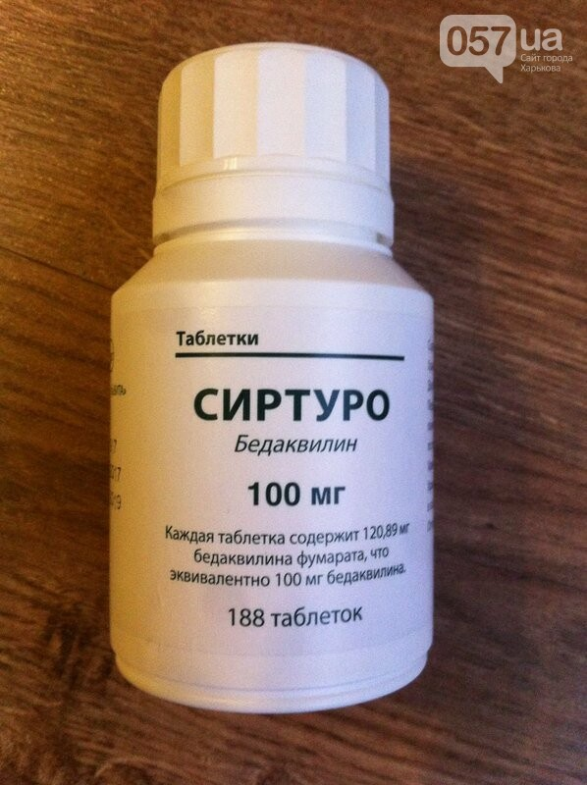
НОВЫЕ ПРЕПАРАТЫ ДЛЯ ЛЕЧЕНИЯ ТБ
БЕТАКВИЛИН Его использование должно быть регламентировано в соответствии с действующими международными рекомендациями. Для организации качественного лечебного процесса больных туберкулезом с использованием бедаквилину состоится налаживания лабораторной системы быстрой диагностики определения устойчивости к противотуберкулезным препаратам, надлежащей системы активного мониторинга и менеджмента безопасности лекарственных средств, назначение адекватных режимов лечения, соблюдения мер инфекционного контроля, применения пациент-ориентированного подхода.
Бедаквилин - препарат, синтезированный исключительно для лечения туберкулеза, обладает бактерицидным и стерилизующую действие, то есть уничтожает активные и неактивные формы микобактерий туберкулеза. Есть таблетированные препараты, назначается пациентам старше 14 лет. Имеет перекрестную устойчивость с клофазимином, поэтому его применяют у пациентов, ранее принимавших клофазимин в неэффективных режимах лечения.

Slide 23
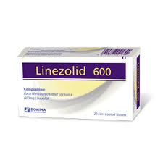
НОВЫЕ ПРЕПАРАТЫ ДЛЯ ЛЕЧЕНИЯ ТБ
Основные физико-химические свойства: белого или почти белого цвета, овальные, со скошенными краями, двояковыпуклые таблетки, покрытые пленочной оболочкой, с насечкой, с надписью «H» с одной стороны и надписями «L» и «8», разделенными чертой, со обратной стороны таблетки.Антибактериальни средства для системного применения. Код АТХ J01X X08.Линезолид проявляет активность in vitro в отношении аэробных грамположительных бактерий и анаэробных микроорганизмов. Зафиксировано, что распределение МПК (MIC) линезолида для клинических изолятов дикого типа Mycobacterium tuberculosis составляет от 0,125 до 0,5 мг / мл, при этом рекомендованная «эпидемиологическая точка отсечения» (ECOFF) составляет 0,5 мг / мл.
Есть ограниченные данные об эффективности и безопасности линезолида в лечении мультирезистентного туберкулеза (МР-ТВ).

